Slide 1
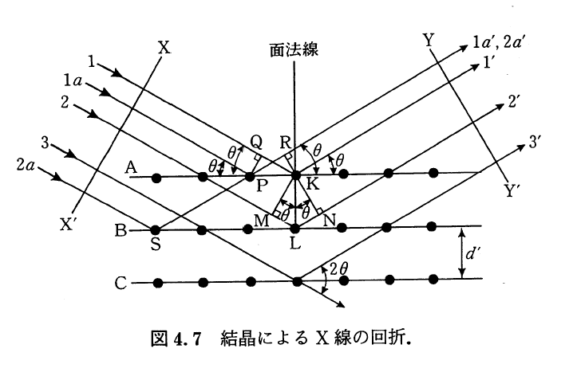
Braggの回折条件

Slide 2
Scherrer法で求めた結晶子径の注意
・正確に結晶子径をもとめるなら、装置関数の補正をしないといけないが、 たいていの場合はそこまでやらない
・ピーク幅には、結晶子径のほかに不均一ひずみなども影響するので、 ScherrerプロットではなくWilliamson-Hallプロットをする必要があるが、 薄膜だとピークの数が少ないのでWHプロットして結晶子径と不均一ひずみを求めることは多くない
・仮にWHプロットができたとしても、薄膜で対称反射の測定の場合、 異なる方位の回折線は、成長方位が異なる粒子からの回折をみている。
成長方位が異なると、粒径やひずみもかわるので、それらをいっしょにしたWHプロットの妥当性には問題が残る
・エピ膜や配向膜で同じ方位の回折（例えば００ｌ）でWHプロットをするなら、 上の問題はない。標準Si試料などで装置関数の補正をすれば、 定量的な議論もできる
P. Scherrer, “Bestimmung der Grösse und der inneren Struktur von Kolloidteilchen mittels Röntgenstrahlen,” Nachr. Ges. Wiss. Göttingen 26 (1918) pp 98-100.
J.I. Langford and A.J.C. Wilson, “Scherrer after Sixty Years: A Survey and Some New Results in the Determination of Crystallite Size,” J. Appl. Cryst. 11 (1978) pp 102-113.

Slide 3
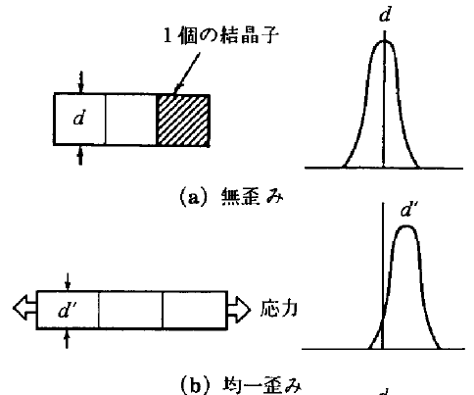
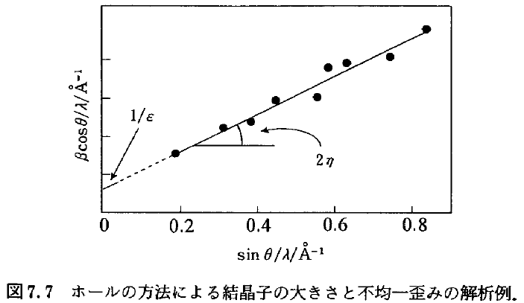
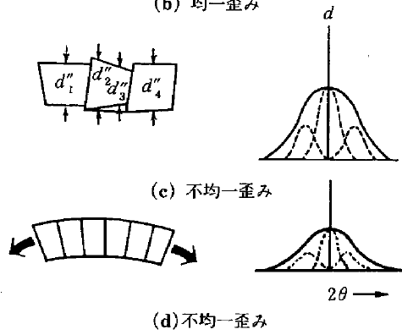
ピーク幅の原因
装置関数 (スリット幅、光学系など):
標準試料 (Si, LaB₆, 単結晶など) で測定
結晶子径
不均一歪
組成の不均一
温度因子

Slide 4


総説の例: 柿木二郎, (1973). 仁田勇監修「X線結晶学 上」第５版，pp. 140-142, 丸善．
Scherrerの定数: K = 0.94
P. Scherrer, Nachr. Ges. Wiss. Göttingen, 26 (1918) 98
$$exp\left(−\frac{x^{2}}{w^{2}}\right)$$
w = 1.67
$$\frac{\sin^{2}x}{x^{2}}$$

Slide 5
Braggの定数: K = 0.89
W.L. Bragg, R.W. James, C.H. Bosanquet, Phil. Mag., 41 (1921) 309.
W.L. Bragg, R.W. James, C.H. Bosanquet, Phil. Mag., 42 (1921) 1.
A.R. Stokes, A.J.C. Wilson, Proc. Cambridge Philos. Soc., 38 (1942) 313.

Slide 6
The Laue Equations describe the intensity of a diffracted peak from a single parallelopipeden crystal
N₁, N₂, and N₃ are the number of unit cells along the a₁, a₂, and a₃ directions
When N is small, the diffraction peaks become broader
The peak area remains constant independent of N
Notes:
The Scherrer equation is rooted in the peak profiles described by the Laue equations
When N1, N2, and N3 are large numbers, the three quotients are non-zero only when the Laue equations are closely satisfied; this produces a sharp peak (nearly a delta-function, see fig 3.2 on pg 30).
When N1, N2, and N3 are not large numbers, the three quotients broaden. This is directly observed as broader peaks in the diffraction pattern.
The area underneath the peak is constant, so that peak broadening is accompanied by a decrease in the maximum peak height

